Slide 1
第十五章
MySQL数据库备份与恢复

Slide 2
15.1 备份与恢复概述
一些因素会使数据库中的数据部分或全部丢失，这些因素可能是：计算机硬件故障、计算机软件故障、自然灾害、盗窃、病毒、人为误操作。
故障分类：
事务(内部)故障：是指事务运行没有达到预期的终点，未能成功地提交事务，使数据库处于不正确状态。
系统故障：称为软故障，是指造成系统停止运转的任何事件，使得系统要重新启动。
介质故障：称为硬故障，指外存故障。
计算机病毒：导致数据库部分或全部破坏。

Slide 3
故障导致的后果：
破坏数据库；
破坏事务的原子性和持久性
故障恢复机制：记录事务日志+数据库备份
数据库备份是指通过导出数据或者拷贝表文件的方式来制作数据库的副本。
数据库的恢复（也称为数据库的还原）是将数据库从某一种“错误”状态（如硬件故障、操作失误、数据丢失、数据不一致等状态）恢复到某一已知的“正确”状态。

Slide 4
备份类型分为以下几种：
完全备份
完全备份就是将数据库中的数据及所有对象全部备份。
表备份
表备份就是仅将一张或多张表中的数据进行备份。
增量备份
增量备份就是在某次完全备份的基础上，只备份上次完全备份或增量备份以来改变了的数据。不能单独使用，要借助完全备份。备份的频率取决于数据的更新频率。
差异备份
备份自上一次完全备份以来变化的数据。特点: 浪费空间、还原比增量备份简单

Slide 5
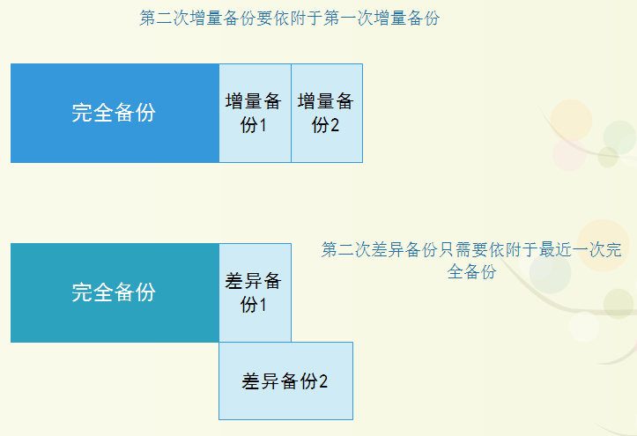

Slide 6
根据是否需要数据库离线，备份类型分为以下几种：
冷备（cold backup）：
需要关mysql服务，在读写请求均不允许的状态下进行；
温备（warm backup）：
服务在线，
但仅支持读请求，
不允许写请求；
热备（hot backup）：
备份的同时，
业务不受影响
MySQL中进行不同方式的备份还要考虑存储引擎是否支持：
MyISAM
热备 ×
温备 √
冷备 √
InnoDB
热备 √
温备 √
冷备 √

Slide 7
常用的几种备份工具：
mysqldump : 逻辑备份工具, 适用于所有的存储引擎, 支持温备、完全备份、部分备份、对于InnoDB存储引擎支持热备。
mysqlhotcopy: 名不副实的的一个工具, 几乎冷备, 仅支持MyISAM存储引擎
xtrabackup: 一款非常强大的InnoDB/XtraDB热备工具, 支持完全备份、增量备份, 由percona提供
备份工具选用：
如果数据量还行, 可以先使用mysqldump对数据库进行完全备份, 然后定期备份二进制日志达到增量备份的效果。
如果数据量很大, 而又不过分影响业务运行, 可以使用xtrabackup进行完全备份后, 定期使用xtrabackup进行增量备份或差异备份。

Slide 8
15.2 通过文件备份和还原
使用拷贝文件夹的方式备份：例如，直接复制整个数据库目录：
将MySQL中的数据库文件直接复制出来。这是最简单，速度最快的方法。不过在此之前，要先将服务器停止，这样才可以保证在复制期间数据库的数据不会发生变化。
如果在复制数据库的过程中还有数据写入，就会造成数据不一致。

Slide 9
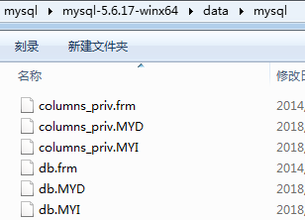
15.2 通过文件备份和还原
注意：这种方法不适用于InnoDB存储引擎的表，而对于MyISAM存储引擎的表很方便。同时，还原时MySQL的版本最好相同（要保证MySQL数据库的主版本号一致）。
对于MyISAM存储引擎的表，直接复制三个文件即可，然后直接放到对应的数据库下即可以使用。

Slide 10
15.2 通过文件备份和还原
MySQL提供了表的锁定和解锁的相关操作，以确保在拷贝文件期间该文件不会被修改。
使用锁定机制备份表的基本步骤为：
使用LOCK TABLES命令锁定某一表或多个表；
拷贝对应的文件；
使用UNLOCK TABLES解锁已拷贝完的表。

Slide 11
LOCK 命令： LOCK TABLE table1 locktype, table2 locktype ...
对一个表解锁：UNLOCK TABLE[S]
解锁命令不需要额外的参数，UNLOCK 将解除该用户所有的锁。
如：lock table car write； select * from car;
unlock table；
因为 LOCK 锁阻止其他用户的访问，所以应该尽可能快的执行 UNLOCK 命令。注意：MySQL的lock不能用于函数和存储过程中
MySQL LOCK 类型，四种：
READ: 所有的用户只能读取被锁表，不能对表进行修改。
READ LOCAL: 除了允许非冲突性INSERT语句（同时插入）以外，执行的锁与READ相同。
WRITE: 除了当前用户被允许读取和修改被锁表外，其他用户的所有访问被完全阻止。
LOW PRIORITY WRITE: 低优先级的写锁

Slide 12
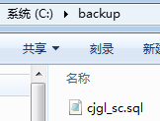
15.3 通过命令mysqldump备份还原
15.3.1 备份
mysqldump程序可以备份数据库表的结构，还可以备份一个数据库，甚至整个数据库系统。
(1)备份表
语法格式：
mysqldump [options] database [tables] > filename
【例1】在命令行界面使用mysqldump备份数据库cjgl中的表`sc` 【 注意mysqldump.exe在bin下】
mysqldump -hlocalhost -uroot -p cjgl sc>c:\BACKUP\cjgl_sc.sql

Slide 13
(2)备份数据库
mysqldump程序还可以将一个或多个数据库备份到一个文件中。
语法格式：
mysqldump[ options ] -- databases [options] db1 [db2 db3 ...] > filename
【例2】备份数据库cjgl到C盘backup目录下。
mysqldump -hlocalhost -uroot -p cjgl>c:\BACKUP\cjgl.Sql
或：mysqldump -hlocalhost -uroot -p -- database cjgl>c:\BACKUP\cjgl.Sql

Slide 14
(3)备份整个数据库系统(所有数据库)
语法格式：
mysqldump[options] -- all-databases[options] > filename ;
【例3】备份所有数据库到C盘backup目录下db.Sql中。
mysqldump -hlocalhost -uroot -p --all-databases>c:\BACKUP\db.Sql
选项使用，例如：mysqldump -uroot -p --host=localhost --all-databases --lock-tables
--lock-tables, -l：开始导出前，锁定所有表。用READ LOCAL锁定表以允许MyISAM表并行插入。mysqldump默认是lock-tables的。
对于支持事务的表例如InnoDB，建议用--single-transaction。--single-transaction可以得到一致性的导出结果，是通过将导出行为放入一个事务中达到目的。

Slide 15
2. 还原
(1) 使用MySQL命令将mysqldump程序备份的文件中全部的SQL语句还原到MySQL中
【例4】假设数据库cjgl遭遇损坏，试用该数据库的备份文件将其恢复。
mysqladmin -uroot -p CREATE cjgl -- 先创建数据库
mysql -u root -p cjgl<c:\BACKUP\cjgl.Sql
【例5】假设数据库cjgl中表sc的表被损坏，试将备份文件c:\BACKUP\cjgl_sc.sql恢复该表。
mysql -u root -p cjgl< c:\BACKUP\cjgl_sc.sql

Slide 16
(2) 使用mysqlimport程序恢复数据【略】
倘若只是为了恢复数据表中的数据，可以使用mysqlimport客户端实用程序来完成。
语法格式：
mysqlimport[options]database textfile... ;
【例6】 使用存放在c盘backup目录下的备份数据文件customers.txt，恢复数据库mysql_test中表customers的数据。
mysqlimport –hlocalhost -uroot -p153456 –low-priority –replace mysql_test c :\backup\customers.Txt ;

Slide 17
15.4 表的导入和导出
1. 导出备份语句select into...outfile
在MySQL中，可以使用select into…outfile语句把表数据导出到一个文本文件中进行备份，并可使用load data...infile语句来恢复先前备份的数据。
这种方法有一点不足，就是只能导出或导入数据的内容，而不包括表的结构，若表的结构文件损坏，则必须先设法恢复原来表的结构。

Slide 18
语法格式：
select *
into outfile’file_name’[character set charset_name] export_options|
into dumpfile’file_name’
其中，export_options的格式为：
[fields
[terminated by’string’]
[[optionally] enclosed by’char’]
[escaped by’char’]
]
[linesterminated by’string’]

Slide 19
2. load data...infile语句
导入恢复语句load data...infile的语法格式为：
load data [low_priority | concurrent] [local] infile’file_name.txt’
[replace | ignore]
into table tbl_name
[fields [terminated by 'string']
[[optionally] enclosed by 'char']
[escaped by 'char' ] ]
[lines
[starting by 'string']
[terminated by 'string'] ]
[ignore number lines]
[(col_name_or_user_var,...)]
[set col_name = expr,...)]

Slide 20
【例7】备份数据库cjgl中表sc的全部数据到c盘的backup目录下一个名为backupdata_sc.txt的文件中
要求字段值如果是字符则用双引号标注，字段值之间用逗号隔开，每行以问号为结束标志。
首先，使用下面语句导出数据：
SELECT * FROM cjgl.sc
INTO OUTFILE 'c:/backup/backupdata_sc.txt'
FIELDS TERMINATED BY ','
OPTIONALLY ENCLOSED BY '"' LINES TERMINATED BY '?';

Slide 21
然后，使用load data 导入数据
LOAD DATA INFILE 'c:/backup/backupdata_sc.txt'
INTO TABLE cjgl.sc
FIELDS TERMINATED BY ','
OPTIONALLY ENCLOSED BY '"'
LINES TERMINATED BY '?';

